Slide 1
魅力向上事業（自主事業）の提案における大泉緑地の留意事項
資料２
①園内全域における留意事項
項目 | 留意すべき点
駐車場の拡大・縮小・廃止・移転 | 駐車場の拡大・移転は可とするが、ＧＷ等繁忙期には全駐車場が満車となることから、縮小・廃止は不可。なお、利用者の移動利便性に配慮が必要。 災害時に警察や消防の活動エリアとなる駐車場（臨時駐車場含む）は、災害時の利用に支障のないようにしておく必要がある。
埋蔵文化財について | 当公園の一部区域において、埋蔵文化財包蔵地がある。この区域で開発等を行う際には、文化財保護法に基づく協議、手続き等を堺市担当課と行う必要がある。
保護すべき樹木・景観 | 水辺や樹林地、草地等における生物多様性を確保し、様々な施設と共存させながら、都市林（都市の中の広大な森）としての景観を保全し、みどりの質を維持すること。
スポーツゾーン①② |  | 「森の中でスポーツやレクリエーションを楽しむことのできるゾーン」 ・各種スポーツ促進の場となるよう、サービス低下を招かない範囲での施設設置・改修 や機能の付加は可能
施設名・エリア名 |  | 現状 | 留意すべき点
① | サイクルどろんこ広場 | ・ＢＭＸ競技専用モトクロスコース。 ・国際大会も実施できる仕様。 ・令和８年中に大規模改修を実施予定。 | 大会使用の基準を維持できる範囲で改変可 改変に当たっては、別途国との協議が必要となる可能性があります。
② | スポーツ広場Ａ スポーツ広場Ｂ | ・サッカー、ソフトボール等の競技に利用できる。 ※繁忙期は臨時駐車場として利用。 ・災害時には警察、消防の活動エリアになる。 | 現在の利用を阻害しない範囲で改変可。また、機能向上を図るための改変であれば可。ただし、駐車場待ち渋滞対策のための臨時駐車場機能は確保すること
③ | スケート広場 | ・スケートボート、インラインスケート専用の広場。 ・フリースタイルＢＭＸも利用可能。 | 機能向上やスポーツ活動を充実させる施設設置は可（要協議）。
④ | 松原自由広場 | ・少年軟式野球ができる広場。 | 現状の使用を維持できる範囲での改変可。
⑤ | 冒険ランド | ・大型遊具や休憩施設あり。 | 改変可。遊戯場は機能を確保したうえでリニューアルは可。
②各ゾーン・施設の留意事項
賑わい創出ゾーン |  | 「公園の森と一体となった賑わいを創出するゾーン」 ・公園の魅力を活かした施設設置・改修が可能
施設名・エリア名 |  | 現状 | 留意すべき点
① | わんぱくランド | ・複合遊具あり。 ・平日は遠足利用、休日は子供を中心とした一般利用が多い。 | 改変可。遊戯場は機能を確保したうえでリニューアルは可。
② | わんぱくランド南広場 | ・申請により優先的に使用される場合あり（少年軟式野球など）。 | 現状の使用を維持できる範囲での改変可。
③ | 金岡口 | ・イチョウ並木が続く玄関口。 ・噴水の一部が故障しているが、短期的な修繕予定はない。 | 改変可。玄関口として緑道から繋がる良好なビスタ景観を維持すること。 建築物を設置する際はその場所や意匠について要協議のこと。
④ | 中央休憩所・ 中央花壇 | ・講習会室や休日のみ営業の食堂あり。 ・南大阪の緑化活動拠点である花と緑の相談所併設。 ・イベント利用あり。 ・大屋根の下から大泉池や中央花壇が望める。 | 便所・講習会室・休憩所・相談所・活動拠点・食堂機能を確保すること。これら機能を別箇所で確保する場合は、新たな活用（別機能に改変）の提案を行うことも可。 修景機能の向上等を目的とした改変可。
自然ゾーン |  | 「都市にある大規模な森を活かし、自然とのふれあいを楽しむことのできるゾーン」 ・原則改変は不可。自然環境の保全・観察や自然を楽しむアクティビティを目的とした施 設については設置・改修可能（要協議）
施設名・エリア名 |  | 現状 | 留意すべき点
① | かきつばた園 | ・日本の古典植物であるカキツバタを中心と した水辺の風景庭園。 ・特殊庭園として高度な管理を実施。 | 現在の水生植物の品質を維持するとともに、特殊庭園として古典植物の種の保存を念頭に、より多くの品種を確保が必要。 見頃の時期は園内でのイベント開催等、積極的な活用やＰＲの取組が必要。
② | ふれあいの庭 | ・五感を通じて自然に親しむことができるユ ニバーサルデザインがコンセプト。 | 現状の機能・品質を維持するとともに、大泉池を借景とした水辺景観の維持が必要
③ | 大泉池 | ・初夏には蓮の花が楽しめる。 ・間近で蓮の花を見られる場所あり。 ・水利権あり。 | 水面利用については協議が必要。 蓮が繁茂拡大して水面が見えなくならないよう水辺景観の維持が必要。
④ | 頭泉池 | ・オオタカが生息していることで有名。 ・野鳥観察の利用者あり。 | 水面利用については協議が必要。 現状の景観及び利用を維持すること。
⑤ | 双子山・笠伏山・小笠山 | ・桜の名所となっている。 ・小高い丘から大泉緑地を見渡せる。 | 現状の景観を維持すること。
⑥ | 四季彩園 | ・様々なボランティアグループの活動の場。 | ボランティア活動拠点機能を確保すること。
⑦ | 樹のみち | ・木チップを敷き詰めた１周約３㎞の散策路。 ・散策森林浴が楽しめる。 | 現状の景観や機能を維持すること。
⑧ | 八角花壇 | ・四季折々の花を咲かせる花壇。 | 周辺にある池や樹林地などの景観と違和感のない形で施設の転換可（要協議）。
⑨ | 中環口周辺（噴水等） | ・公園南側にある主要な出入口。 ・ポンプ故障により、噴水が機能していない | 噴水付近においては施設設置可（要協議）。 ただし、現状の中環口からの通し景に配慮し、周辺とも違和感のない景観とすること。
レクリエーションゾーン |  | 「子どもから大人までがアクティビティを楽しむことのできるゾーン」 「大芝生広場を活用した様々なイベント等を展開できるゾーン」 ･原則改変は不可。自然環境の保全・観察や自然を楽しむアクティビティを目的とした施設 については設置・改修可能（要協議）
施設名・エリア名 |  | 現状 | 留意すべき点
① | 大芝生広場 | ・平日含め、一般利用が多い。 ・さまざまなイベント利用がされている。 ・災害時には避難広場になる。 | 常設の施設は設置不可。
② | 海遊ランド | ・子どもに人気の遊戯場。 | 遊戯施設の機能を維持したうえで施設設置やリニューアルは可。
③ | 桜広場 | ・無料ＢＢＱ可能エリアにも指定。 ・住宅地に接しているため、利用に注意が必要。 | 夜間利用は控える必要あり。 現状の景観を維持すること。
④ | 梅広場 | ・ＢＢＱ利用禁止エリア ・芝生広場や小さい子ども向けの遊具あり。 ・地元町会等の団体による催事利用有。 | 近隣住民や周辺施設に配慮した利用形態とすること。

Slide 2
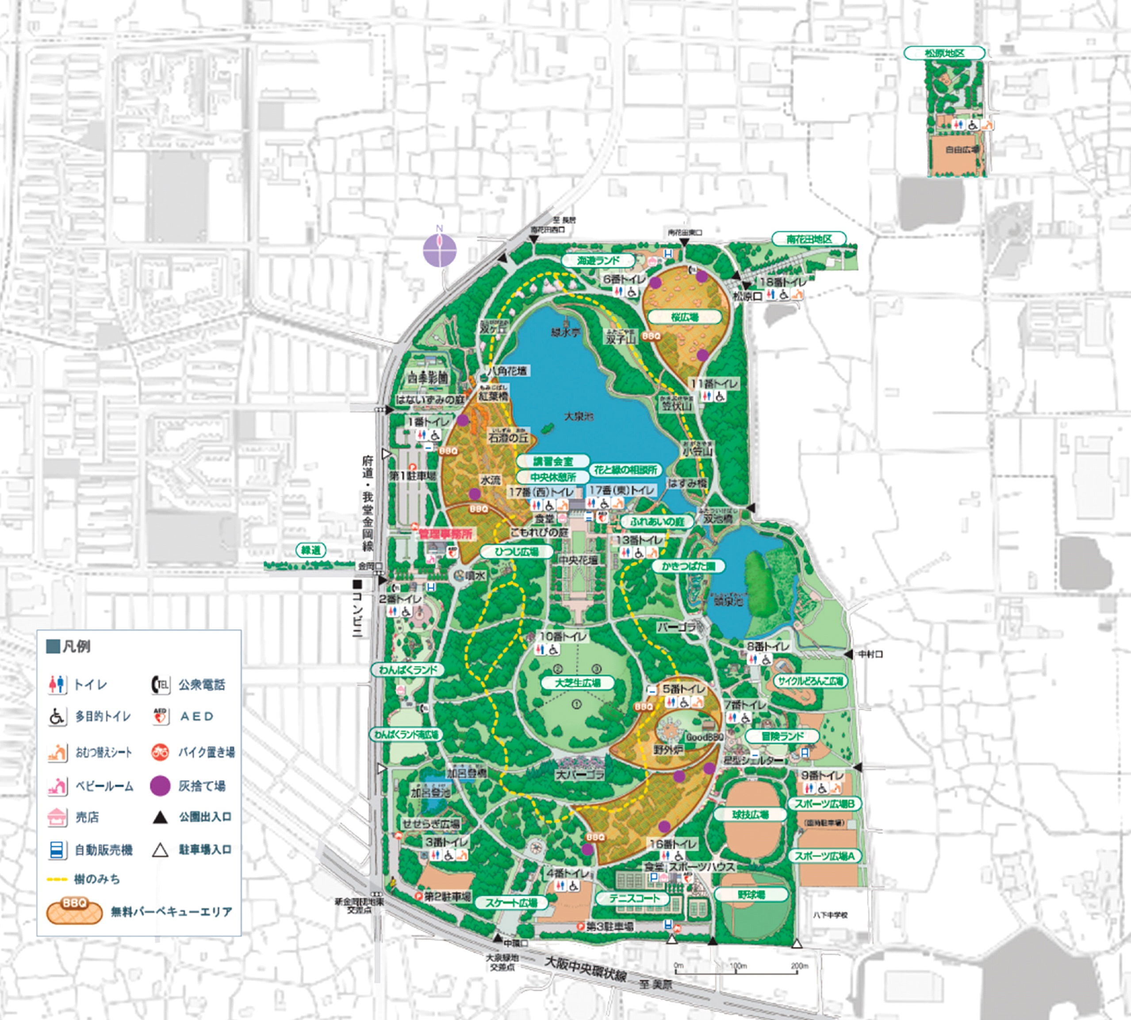

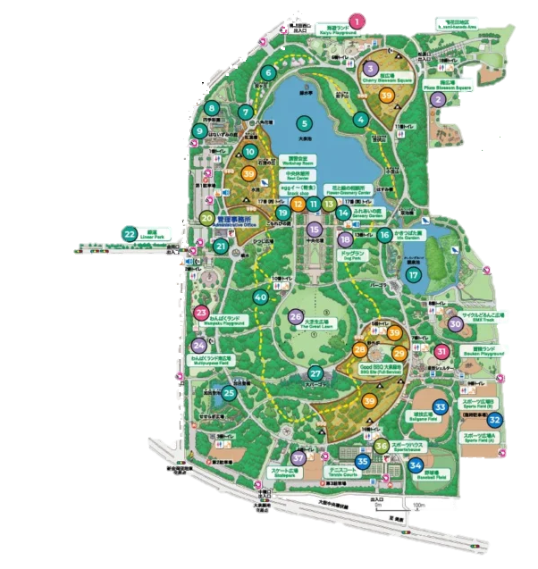
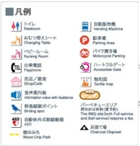
魅力向上事業（自主事業）の提案における大泉緑地の留意事項
資料２
箇所図
スポーツゾーン
レクリエーション
ゾーン
④
②
事業中区域
③
④
⑥
⑧
⑤
③
賑わい創出ゾーン
④
②
自然ゾーン
③
①
④
①
レクリエーション
ゾーン
①
①
レクリエーション
ゾーン
②
⑦
⑤
⑨
②
③
スポーツゾーン

Slide 3
魅力向上事業（自主事業）の提案における蜻蛉池公園の留意事項
資料２
①園内全域における留意事項
項目 | 留意すべき点
風致地区について | 当公園内の風致地区では「大阪府風致地区内における建築等の規制に関する条例」に基づき、必要な手続きを行い、岸和田市長の許可を受ける必要がある。
民地について | 当公園は、一部民地を貸借し開設している箇所がある。当該箇所に新規施設を設置する場合、土地所有者から承認を受ける必要があるため、事前に大阪府と協議すること。
共有地・財産区について | 池の縁など、当公園の開設区域には共有地・財産区が含まれている箇所がある。当該箇所に新規施設を設置する場合、関係者から承認を受ける必要があるため、事前に大阪府と協議すること。
花壇等の取扱、保護すべき樹木・景観 | メタセコイア並木や樹林地など、公園の特徴となる景観については維持するように努め、大規模な改変は控えること。
②各ゾーン・施設の留意事項
自然ゾーン（体験） |  | 「あじさい園、花木園、水仙郷等の様々な花を活用し、自然とふれあう機会を創出するゾーン」 「昆虫を模した特徴的な遊具などにより自然を学び楽しむことができるゾーン」 ・原則施設設置・改修は不可。ただし、ゾーンの方針を促進するための施設設置・改修であれば可能
施設名・エリア名 |  | 現状 | 留意すべき点
① | あじさい園 | ・無料であじさいを鑑賞できる園。 ・特殊庭園として特別な管理を実施。 | 改善的な改変は可。あじさい園の品質と管理手法を維持しつつ、長期的展望に立った計画的な管理を行う必要がある。
② | 花木園 | ・春を中心にさまざまな花が楽しめる場所。 ・緑が多く森林浴も楽しめる。 | 改善的な改変は可。
③ | 水仙郷 | ・例年1月の見頃には日本水仙が斜面一面に可憐な花を咲かせる。 | 改善的な改変は可。水仙郷の品質と管理手法を維持する必要がある。
④ | 休憩所 （子供の国） | ・子供の国の唯一の休憩所。 ・現在は休憩スペースの他に自動販売機も設置されている。 | 休憩等の機能を確保したうえで、改変可。
賑わい創出ゾーン ①② |  | 「多様な花を中心とし、四季を通じて自然景観を楽しむことができるゾーン」 「大芝生広場やタワー滑り台等の子どもから大人までがアクティビティを楽しむことができるゾーン」 ・公園の魅力を活かした施設設置・改修が可能
施設名・エリア名 |  | 現状 | 留意すべき点
① | バラ庭園 | ・無料でバラを鑑賞できる庭園。 ・特殊庭園として特別な管理を実施。 | 改善的な改変は可。ただし、貴重な品種については保存に努めること
② | 大芝生広場 | ・広大な敷地が特徴の大芝生広場。 ・現在は、広場の一部で指定管理者の自主事業による有料のドッグランが設置されている。 | 芝生広場の代替機能を確保すれば改変可。
③ | 休憩所付属売店 （水と緑の音楽広場） | ・水と緑の音楽広場の売店。 ・現状は休憩所と便所としての機能もある。 | 休憩等の機能を確保したうえで、改変可。 ただし、府の管理許可対象施設であり、撤去の際には条例改正が必要となるため、事前に府との協議が必要。
スポーツゾーン①② |  | 「運動施設を活用するなど、府民の健康づくり習慣を促進するゾーン」 ・各種スポーツ促進の場となるよう、サービス低下を招かない範囲での施設設置・改修や機能の付加は可能
施設名・エリア名 |  | 現状 | 留意すべき点
① | センターコート | ・有料のテニスコート。 ・収容人数1,000人の観覧席を備えている。 | 改善的な改変は可。
② | テニスコート | ・有料のテニスコート。 | 改善的な改変は可。
③ | 球技広場 | ・有料の球技広場。 ・軟式野球、ソフトボール、サッカー、ラクロス、キックベースボール、運動会などで使用可能。 ・繁忙期は臨時駐車場として活用。 | 改善的な改変は可。あわせて臨時駐車場機能も確保すること。
④ | ゲートボールコート | ・無料。 ・屋根つきの休憩ベンチあり。 ・近年、利用率が極めて低い状態が継続。 | 改変可。ニーズに沿った新たな利用形態への対応可。
⑤ | スポーツハウス | ・カフェ、シャワー室、更衣室、トイレ、ミーティングルームなどを設置。 | 現状機能を確保した上での改変は可。 ただし、売店については府の管理許可対象施設であり、撤去の際には条例改正が必要となるため、事前に府との協議が必要。
自然ゾーン |  | 「公園の特色であるため池や丘陵の自然景観を楽しむゾーン」 ･原則不可。ただし、自然環境の保全・観察や自然を楽しむアクティビティを目的とした施設については設置・改修可能
施設名・エリア名 |  | 現状 | 留意すべき点
① | ふれあいの森 | ・失われつつある里山の風景をイメージして環境整備をしている。 ・ボランティアの活動拠点。 | 改変可。改変の際はボランティア活動拠点機能を確保すること。
② | 水辺の広場 | ・七ツ池を囲む自然豊かな水辺空間。 ・散策や自然観察が楽しめる。 | 改変可。ただし、臨時駐車場としての機能は確保すること。
③ | 未開設区域 | ・都市計画決定されているが、公園として開設されていない区域。 | 改変可。既開設区域との境に設置されているフェンス等については近年整備したため、改変する場合は国と協議が必要。

Slide 4
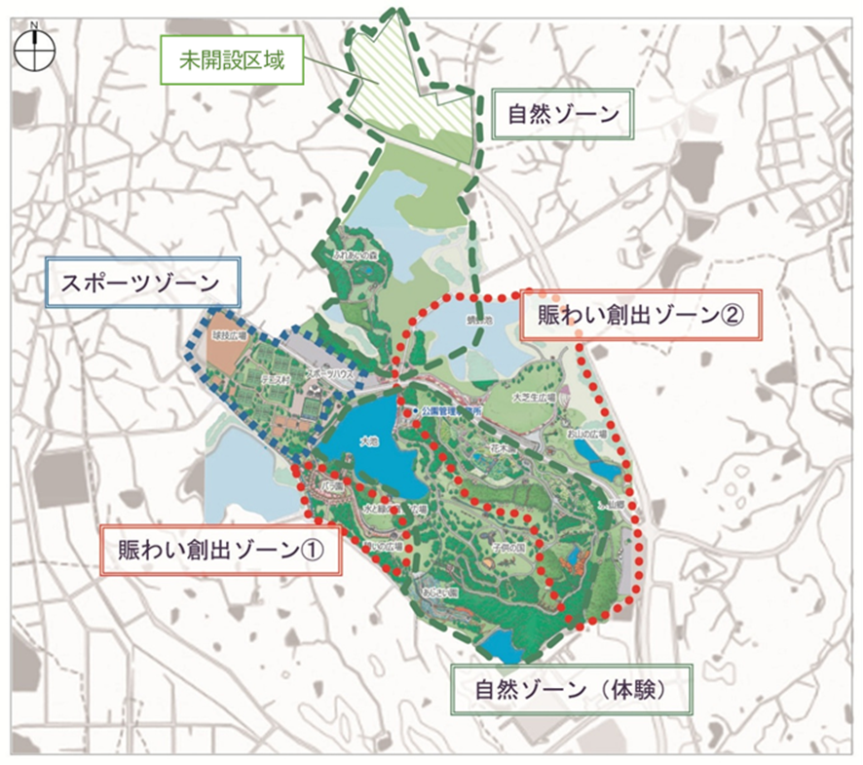
魅力向上事業（自主事業）の提案における蜻蛉池公園の留意事項
資料２
箇所図
③
①
②
③
②
⑤
①
②
④
②
①
③
③
④
①

Slide 5
魅力向上事業（自主事業）の提案におけるりんくう公園の留意事項
資料２
①園内全域における留意事項
自然レクリエーションゾーン |  | 「日本的な海岸風景である白砂青松を楽しむことができる、地域を代表する景観拠点となるゾーン」 ・松林の伐採は最小限にし、白砂青松の景観を最大限活かした施設設置・改修が可能
施設名・エリア名 |  | 現状 | 留意すべき点
① | 萩の休憩所 | ・売店、自動販売機、便所、休憩所機能がある。 ・売店は現在営業していない。 | 便所、休憩所としての機能は確保した上での改変は可能。 府の管理許可対象施設であり、撤去の際には条例改正が必要となるため、事前に府との協議が必要。
② | 北・南の展望所 | ・マーブルビーチや大阪湾を一望できる展望スポット | 改変可。
③ | ５つの作庭 | ・杜島、野筋、萩坪、荒磯、葦手様の日本庭園がシーサイド緑地に点在している。 | 庭を他の場所に移設した上で施設の設置は可。景観の維持や適切な植物管理を行う必要がある。
④ | ボードウォーク | ・車いすを利用される方も海の近くまで行くことができる木製の通路。 | 改変可。改変の際は代替施設を確保すること。
⑤ | マーブルビーチ | ・全域、港湾区域となっているが、埋立法線までは公園区域としても開設、管理している。 | 原則改変不可。公園の方針に合致している施設については、関係機関と調整のうえ、改変できる可能性あり。（要協議）
項目 | 留意すべき点
民地について | 当公園の開設区域には民地・鉄道用地が含まれている場所がある。そのため、その場所で新規施設を設置する場合、大阪府は、関係者から承認を受ける必要がある。
保護すべき樹木・景観 | 白砂青松の景観に配慮して、松林の伐採は最小限とすること。
②各ゾーン・施設の留意事項
賑わい創出ゾーン ① |  | 「地元市町をはじめ、りんくうタウン内の商業施設や宿泊施設、駅との連携により公園と周辺施設が一体となって賑わいを創出するゾーン」 ・公園の魅力を活かした施設設置・改修が可能
施設名・エリア名 |  | 現状 | 留意すべき点
① | 総合休憩所 | ・３階建ての総合休憩所。３階から四季の泉や大阪湾が一望できる。 ・休憩所だけでなく、授乳室、便所がある。 ・自主事業として一部イベントスペースとして 貸出している。 | 休憩等の機能を確保した上で改変可。
② | 四季の泉 | ・太陽の日周運動、地球、地軸を表した景観施設。 ・噴水、ライトアップ機能がある。 | 既存施設の撤去は不可。現状を基本として、既存施設の魅力の向上に資する機能の追加については可。また、シンボル緑地の当初のコンセプトは維持すること。 （当初のコンセプト…季節の移り変わりや時の経過など、自然の表情のうつろいが味わえるゾーン。）
③ | 太鼓橋 | ・令和６年度に改修済み ・公園のシンボル的な景観施設ともなっている ・イベント時の観客席として活用されている | 既存施設の撤去は不可。現状を基本として、既存施設の魅力の向上に資する機能の追加については可。
④ | 花海道 | ・ユニバーサルデザインを取り入れたロックガーデン風の宿根草主体の花壇。四季を通じて利用者が多い。 | 改変可。ただし、従来と同様にユニバーサルデザインを取り入れ、通年花を絶やさないような整備・管理を行う必要がある。
⑤ | 内海 | ・外海と同様に潮の満ち干が鑑賞できる。 ・透水性護岸により、内海側に多自然生物棲息区域を創出している。 ・海岸保全施設であり、海岸管理者との兼用工作物。 | 既存施設の撤去は不可。現状を基本として、既存施設の魅力の向上に資する機能の追加については可。なお、現在と同じように海の生き物との触れ合いや砂遊びができる環境を維持すること。 また、設置の際は海岸管理者（大阪港湾局）との事前協議が必要。
⑥ | 海への道 | ・花壇等の修景施設として活用。 ・りんくうタウン駅から公園を結ぶ道。 | 景観に配慮した上で施設設置や改修可。
賑わい創出ゾーン ② |  | 「海辺の景観や地域資源を活用した楽しみ方ができるゾーン」 「南北の公園エリア・周辺地域資源との連携による賑わいと交流を創出するゾーン」 ・令和９年度に新規開設するエリアであるため、原則改変は不可。海辺の景観や地域資源を活用した楽しみ方ができ、南北の公園エリア・周辺地域資源との連携による賑わいを目的とした施設については、関係機関と調整のうえ、設置・改修の可能性あり（要協議）
施設名・エリア名 |  | 現状 | 留意すべき点
① | マーブルビーチ | ・全域、港湾区域となっているが、埋立法線までは公園区域としても開設、管理している。 | 原則改変不可。公園の方針に合致している施設については、関係機関と調整のうえ、改変できる可能性あり。（要協議）
【参考】指定管理者の主な管理対象外施設
施設名・エリア名 |  | 管理者 | 現状 | 留意すべき点
① | LOVE RINKu（恋人の聖地）+鐘 | 泉佐野市 | 海、飛行機、夕景と一緒に撮影できる絶景スポット | 原則改変不可。ただし、市と協議し、了承が得られれば可。
② | 中地区 ・ビーチスポーツ施設 ・レストラン ・アート＆ビジネスセンター ・駐車場 | ブリッジパークプロジェクトグループ | P-PFI事業の公募対象公園施設
③ | 地震観測施設 | 国立研究開発法人 防災科学技術研究所 | 地震の揺れや地殻変動を観測・記録する施設

Slide 6
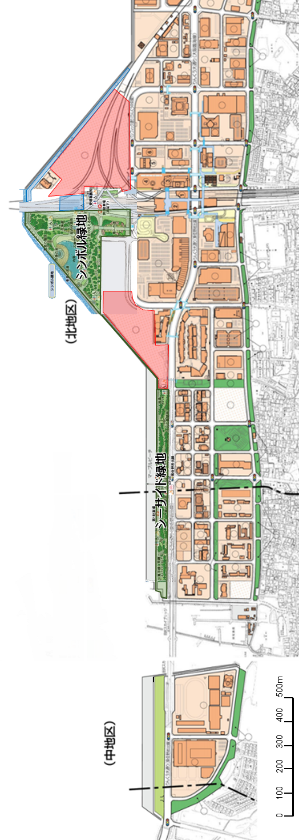
魅力向上事業（自主事業）の提案におけるりんくう公園の留意事項
資料２
箇所図
りんくうタウン駅
賑わい創出ゾーン①
①
②
賑わい創出ゾーン②
自然レクリエーションゾーン
⑤
④
③
①
⑥
①
③
⑤
④
⑤
②
②
②
②
②
③
③
②
③
①
③
②
③

